Slide 1
ОПРЕДЕЛЕНИЕ И ВЫДЕЛЕНИЕ ТЕКСТОВОЙ ИНФОРМАЦИИ НА
ЦИФРОВОМ ИЗОБРАЖЕНИИ
Докладчик:
Ляхов Даниил Андреевич
КубГУ КИТ группа 42

Slide 2
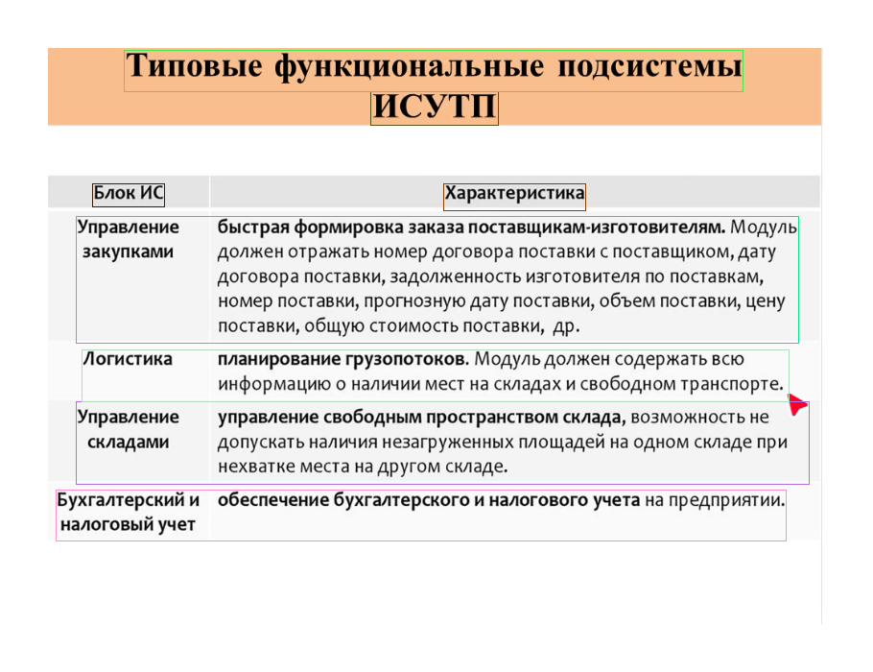
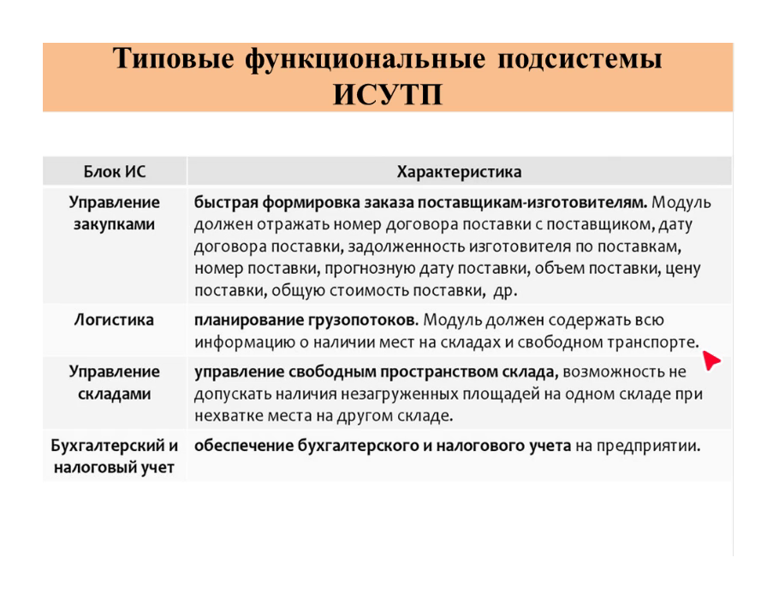
Актуальность задачи
Notes:
Перед автором была поставлена задача определения и выделения
текстовой информации на изображении, для последующего распознавания
изображенного текста. Одна из подзадач процесса распознавания текста из изображения - локализация текстовых блоков и фильтрация нетекстовой информации. Эта задача активно решалась в начале XXI столетия, и большинство описанных в зарубежной литературе методов используют аналогичный подход выделения границ и морфологических операций для локализации текстовых блоков, что и описан ниже. Однако в русскоязычных источниках информации по данной тематике найдено не было.

Slide 3
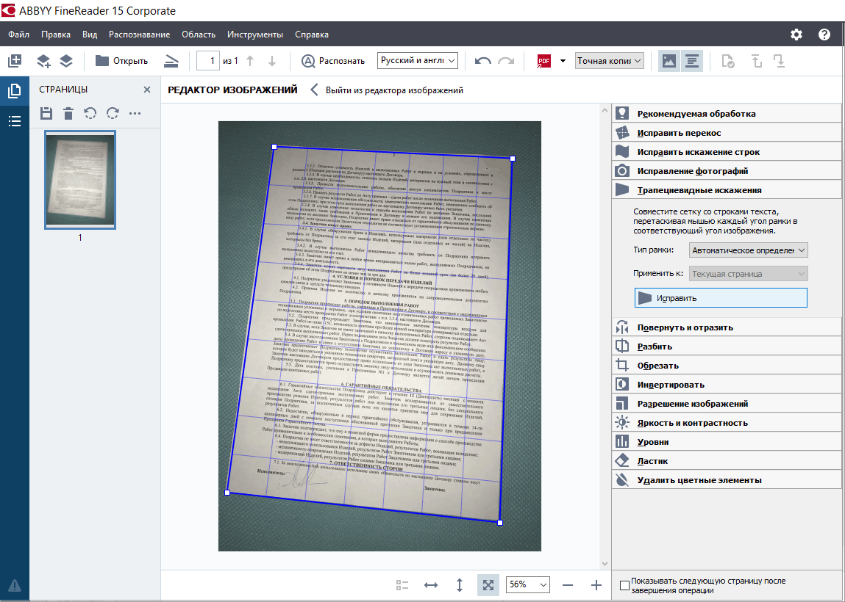
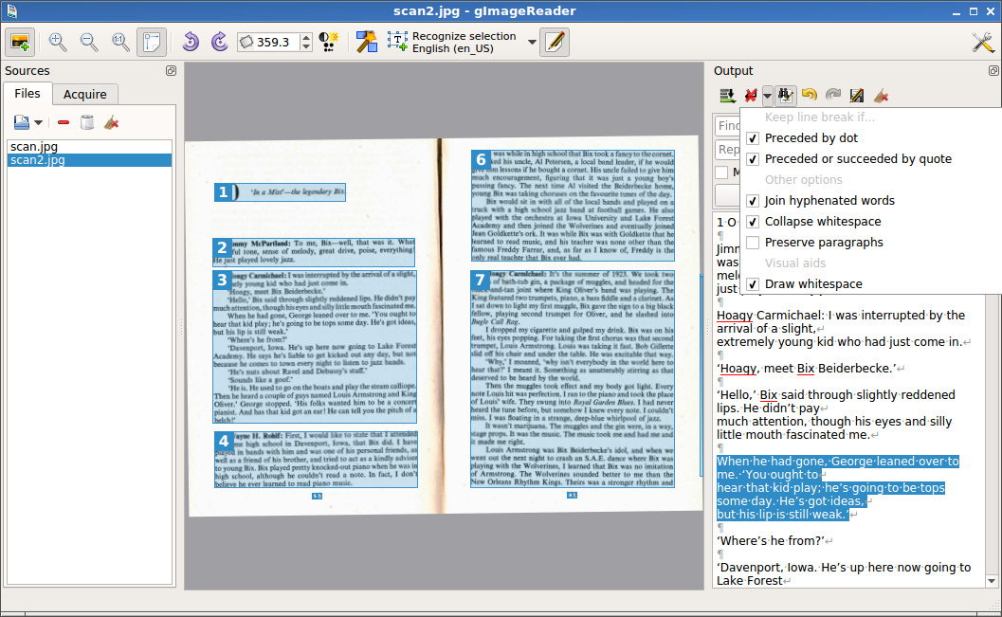
Существующие реализации OCR
ABBY FineReader
GImageReader
Notes:
Существует множество OCR программ - программ оптического распознавания символов. Они отлично работают на изображениях, на которых присутствует только текст. Однако на изображениях, в которых текст комбинируется с картинками, многие, в виду внутренней структуры, работают непредсказуемо. В частности, бесплатная библиотека распознавания символов tesseract в сложных условиях может выдавать некорректный результат. Описанный алгоритм требует малого количества вычислений, значительно увеличивая точность распознавания. Кроме того, выделение текстов в блоки позволяет определить координаты текста, занимаемый объем изображения и так далее.

Slide 4
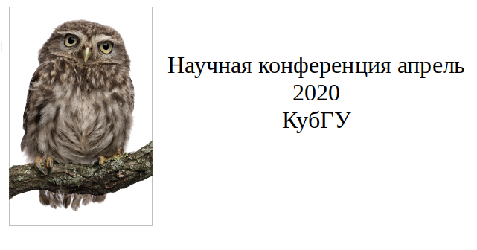
Постановка задачи
Notes:
Постановка задачи:
На данном изображении выделить

Slide 5
Постановка задачи
Notes:
текстовую информацию в прямоугольные блоки.

Slide 6
Этапы работы алгоритма выделения текстовой информации на изображении
Подготовка изображения
Определение видимых границ объектов
Фильтрация границ и выделение текстовых блоков

Slide 7
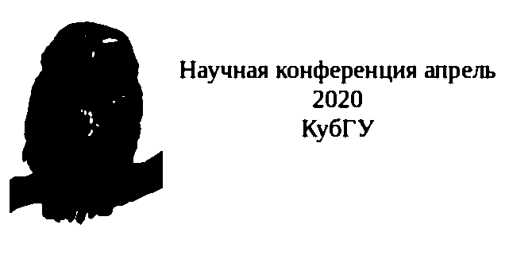
Подготовка изображения
Перевод в ЧБ
Фильтр Гауса с ядром 5*5
Пороговая бинаризация с порогом 180
Notes:
Подготовка заключается в переводе изображения в черно-белый цвет, использование фильтра Гауса для сглаживания контуров и пороговая бинаризация с высоким порогом. Бинаризация просто закрашивает пиксель черным, если значения яркости выше или равно пороговой и белым иначе. Этот этап значительно упрощает этап выделения границ

Slide 8
Операция свертки
Изображение
0 | 0 | 0 | 0 | 0 | 0
0 | a11 | a12 | a13 | a14 | a15
0 | a21 | a22 | a23 | a23 | a25
0 | a31 | a32 | a33 | a34 | a35
0 | a41 | a42 | a43 | a44 | a45
0 | a51 | a52 | a53 | a54 | a55
Ядро свертки
b11 | b12 | b13
b21 | b22 | b23
b31 | b32 | b33
Якорь
Notes:
Следующий этап требует использования свертки. Свертка - математическая операция над изображениями. На вход подается изображение как матрица коэффициентов яркостей и ядро операции свертки. В ядре один из элементов определяется как ядро. Результатом операции свертки является изображение,

Slide 9
Операция свертки
Наложение
Результат
0 | 0 | 0 | 0 | 0 | 0
0 | a11 | a12 | a13 | a14 | a15
0 | a21 | a22 | a23 | a23 | a25
0 | a31 | a32 | a33 | a34 | a35
0 | a41 | a42 | a43 | a44 | a45
0 | a51 | a52 | a53 | a54 | a55
b11 | b12 | b13
b21 | b22 | b23
b31 | b32 | b33
b11*0 +b12*0+b13*0+ b21*0+b22*a11+b23*a12+ b31*0+b32*a21+b33*a22 | b11*0+b12*0+b13*0 b21*a11+b22*a12+b23*a13+ b31*a21+b32*a22+b33*a23
b11*0+b12*a11+b13*a12+ b21*0+b22*a21+b23*a22+ b31*0+b32*a31+b33*a32 | ...
Notes:
каждый элемент которого равен сумме произведений элементов исходного изображения с ядром, наложенным на исходную матрицу. Якорь ядра сопоставляется с текущим элементом исходной матрицы, и в сумму произведений входят все элементы, попавшие в наложенное окно. Если элементы ядра выходят за границы исходного изображения, то слагаемые обычно зануляются.
Эту операцию можно значительно ускорить, используя Фуье преобразование

Slide 10
Определение видимых границ объектов
Ядра, используемые для выделения вертикальных границ объектов
1 | 0 | -1
2 | 0 | -2
1 | 0 | -1
-1 | 0 | 1
-2 | 0 | 2
-1 | 0 | 1
Notes:
ля выделения вертикальных границ удобно использовать результаты сверток с изображенными ядрами.

Slide 11
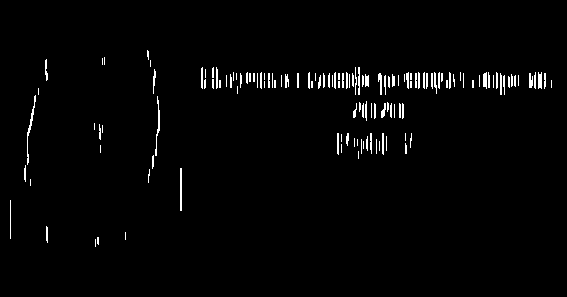
Определение видимых границ объектов
Notes:
Полученные изображения смешиваются поэлементно логическим оператором или

Slide 12



Морфологические операции с ядром
1 | 1 | 1
1 | 1 | 1
1 | 1 | 1
Исходное изображение
Наращивание
Эрозия
Notes:
Следующий этап обработки изображения - морфологические операции. Как и в случае свертки, морфологическиая операция определена на изображении и имеет ядро. Существует две основные операции - наращивание и эрозия. Суть операции наращивания заключается в том, что ядро операции накладывается на каждый элемент изображения, и если хотя бы один пиксель из исходного изображения и ядра равен логической единице - в результирующее изображение записывается ядро оператора целиком, якорь которого расположен на позиции текущей проверки. Операция эрозия является полной логической противоположностью операции наращивания.

Slide 13


Морфологические операции с ядром
1 | 1 | 1
1 | 1 | 1
1 | 1 | 1
Закрытие
( наращивание + эрозия )
Открытие
( эрозия + наращивание )
Notes:
Часто на практике используются комбинации этих операций - открытие и закрытие. Закрытие позволяет убрать дыры в цельных областях, а открытия - очистить картинку от шумов.

Slide 14
Морфологические операции
Замечание: в реализации openCV за логическую единицу принимается белый цвет, поэтому используемые в контексте openCV команды инвертированы

Slide 15
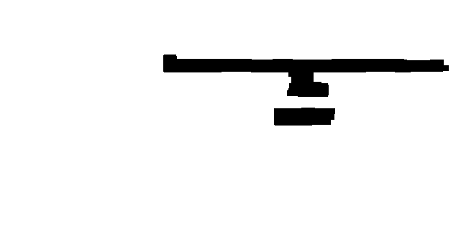
Фильтрация и выделения текстовых блоков
Notes:
На этом слайде видно результат фильтрации полученных границ. Шаг состоит из композиции морфологических операций и логического смешения каналов, суть которого - оставить только вертикальные границы заданной высоты и объединить области, содержащие множество рядом стоящих границ в блоки. Подробности можно узнать в тексте статьи

Slide 16

Результат
Notes:
В результате, обведя полученные блоки прямоугольниками,

Slide 17
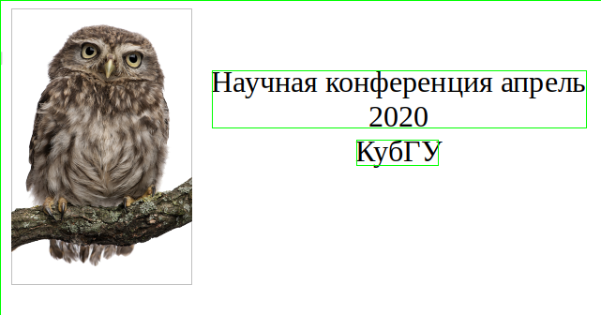
Результат
Notes:
решим поставленную задачу

Slide 18

Благодарю за внимание!
Программная реализация описанного алгоритма
доступна по ссылке
https://github.com/dupeljan/conference04.20
Notes:
Реализации описанного алгоритма на языке питон, с использованием библиотек openCV и numpy доступны по ссылке

